Slide 1

第1章 公司理财导论
教师：李连军 博士 教授
上传者邮箱：coolnote@126.com

Slide 2

个人简介与联系方式
李连军，博士，教授，财务管理系主任。
电子信箱：lianjunly@126.com
博客主页：http://lianjunly.blog.sohu.com
电 话：85554030，13770606317

Slide 3
考核方式与成绩评定
考核方式
  闭卷考试
成绩评定
  期末考试成绩占70％
  平时成绩占30％，包括课堂讨论、作业、出勤等

Slide 4
本章内容
§ 1.1 什么是公司理财
§ 1.2 企业组织
§ 1.3 财务管理的目标
§ 1.4 代理问题与公司的控制
§ 1.5 金融市场

Slide 5
第1章 公司理财导论
什么是公司理财？
  英文名：corporate finance，也译为公司财务、公司金融。完全等同于国内的财务管理学的内容。
  包括投资、融资和营运资本管理三个部分，目标是为公司创造价值。

Slide 6
财务是什么？
什么是财务(Finance)？: anything about money！
财务关注价值的确定，“某物值多少？”
在中国，财务按其主体分：政府－财政；家庭－个人理财；公司－公司理财、公司财务、公司金融、财务管理；银行等－金融。在北美，财务一般包括公司财务、金融市场与中介、投资学三部分。

Slide 7
财务管理、会计、审计
财务管理处理实实在在的money（how to earn it?）
会计处理各项业务的information
审计鉴证和监督money 的使用和information的呈报。

Slide 8
《公司理财》告诉我们的智慧
1.投资才有收益。比如读大学、出国留学等就是一种投资。
2.（适度）分散化投资。
3.衡量一家公司（或个人）经济价值的基本方法是看它未来创造的现金流量。
4.资本市场是有效的，个人很难战胜和预测市场。建议个人投资指数基金。
5.负债是双刃剑。适度负债可以增加公司价值；过度负债是导致金融风险的主要原因。
6.如何创造价值：与众不同的新创意、品牌声誉以及敢于承担风险能获得额外报酬。
7.收益与风险对等。风险提高了资本成本（或称折现率），所以降低了投资价值。牢记没有免费的午餐这句话是防止上当受骗的不二法门！

Slide 9
1.1 什么是公司理财
比如一家生产网球的公司，将遇到什么样的公司财务问题？
  公司应该投资于什么样的长期资产？
    资本预算
  公司如何筹集所需的资金呢？
    资本结构
  公司如何管理短期经营活动产生的现金流？
    净营运资本

Slide 10
从资产负债表了解公司理财
资产负债表
  资产总价值
  投资者拥有的总价值
流动资产
流动负债
(2) 公司如何筹集资本性支出所需的资金呢
净营运
资本
长期负债
(1) 公司应该投资于什么样的长期资产？
固定资产
1 有形固定资产
2 无形固定资产
(3)公司需要多少现金流量来支付账单？
所有者权益

Slide 11
资本结构
融资方式决定了公司价值的划分。有时把公司想象为一个圆饼有助于理解公司的资本结构。
圆饼的规模就是公司在金融市场的价值。
  我们可以将公司的价值V，写作
    V = B + S
    式中
    B—负债的价值；
    S—所有者权益的价值。
财务经理的目标之一就是选择使得公司的价值V尽可能大的负债与所有者权益的比例。
50% 负债
50%所有者权益
  资本结构1
25%负债
75%所有者权益
  资本结构2

Slide 12
企业组织结构图
董事会
董事会主席与首席执行官
总裁与首席运营官
副总裁与首席财务官
财务长
主计长
现金经理
信用经理
税务经理
成本会计经理
资本预算经理
财务计划经理
财务会计经理
信息系统经理

Slide 13
补充：国内一家公司的组织结构图
总经理
党委书记 工会主席
副总经理
副总经理
副总经理
襄樊工厂
装备管理科
零部件车间
焊装车间
装配车间
工程部
采购部
物流部
质量部
持改部
武汉项目组
财务部
商务部
人力资源部
总经办
党群部

Slide 14
财务经理
  财务经理是如何创造价值的呢？
  (1) 购买所产生现金高于其成本的资产。
  (2) 发售所筹集现金高于其成本的债券、股票和其他金融工具。

Slide 15
公司和金融市场之间的现金流
公司发行证券收到的现金 (A)
公司
金融市场
公司投资的
资产(B)
留存现金 (E)
短期负债
长期负债
权益资本
股利和债务支付(F)
来自公司的现金
流量(C)
流动资产
固定资产
税收
资产总价值
公司对金融市场投资者的总价值
政府(D)

Slide 16
会计利润与现金流量
销售100万美元，还没收到现金。成本为90万美元。
Midland公司利润表（会计的角度） 截止12月31日的01年度
销售收入 －成本 利润 | 1000 000美元 －900 000美元 10 000美元

Slide 17
会计利润与现金流量
Midland公司现金流量表（公司理财的角度） 截止12月31日的01年度
现金流入 －现金流出 利润 | 0美元 －900 000美元 －900 000美元

Slide 18
现金流量的时点
年份 | 新产品（方案A） | 新产品（方案B）
1 | 0 | 4000
2 | 0 | 4000
3 | 0 | 4000
4 | 20000 | 4000
总计 | 20000 | 16000
？
哪个方案更好？

Slide 19
现金流量的风险
 | 悲观 | 一般 | 乐观
欧洲 | 75000 | 100000 | 125000
日本 | 0 | 100000 | 200000
选择日本投资吗？

Slide 20
1.2 企业组织
个体独资
合伙
  （1）一般合伙制；
  （2）有限合伙制。
公司
  企业组织成为一个公司，是解决筹集大量资金的一种标准方法。

Slide 21
公司制与合伙制的比较
公司制
合伙制
流动性和可交易性
股份可以交易而公司无须终结
交易的数量受到很大限制，合伙制企业的交易市场一般不存在
投票权
在表决重大事项和选举董事会时，普通股股东每拥有一股就享有一票
有限合伙人享有一些投票权；但一般合伙人完全控制和管理企业的运作
税收
双重征税；公司收入要征税；分给股东的股利也要征税
合伙制企业不交所得税。一般合伙人从合伙制企业取得的利润缴纳个人所得税
再投资和分红
公司在股利支付政策上有很大选择余地
一般说合伙制企业不允许把合伙制企业的利润进行再投资，所有利润都分给合伙人
责任
股东个人对公司债务不承担责任
有限合伙人不承担合伙制企业的债务；一般合伙人可能要承担无限责任
存续
公司可以无限存续
合伙制企业只有有限存续期

Slide 22
公司制度是人类商业活动中最重要的发明之一
公共持股公司是一个让人敬畏的社会发明，在描述当事人权利的复杂契约关系的基础上，成百万个个人自愿地把几十亿美元、法郎、比索等个人财产，委托给管理人员看管。
代理成本与其它任何成本一样真实。代理成本的水平依赖于设计契约中的法规、一般法律和人类的聪明才智。与现代公司相关的合同的法律和惯例都是一个历史过程的产物，在此过程中，有强烈的个人最小化代理成本的激励。而且，有可选择的组织形式被利用，并且有发明新的组织形式的机会。无论它的缺点是什么，面对潜在的可选择的组织形式，公司到目前为止已经受到了市场的检验。
——Michael C. Jensen and William H. Meckling,1976

Slide 23
1.3 财务管理的目标：可能的目标
生存
避免财务困境与破产
在竞争中获胜
销售额最大化或者市场份额最大化
成本最小化
利润最大化
维持盈利的稳定增长

Slide 24
财务管理目标
最大化现有股票的每股价值
思考：这是从股东的角度来看待财务管理的目标，是否狭隘呢？其他公司参与者的利益如何得到保证？
如果没有可交易的市场，那么，更一般的财务管理目标：最大化所有者权益的市场价值

Slide 25
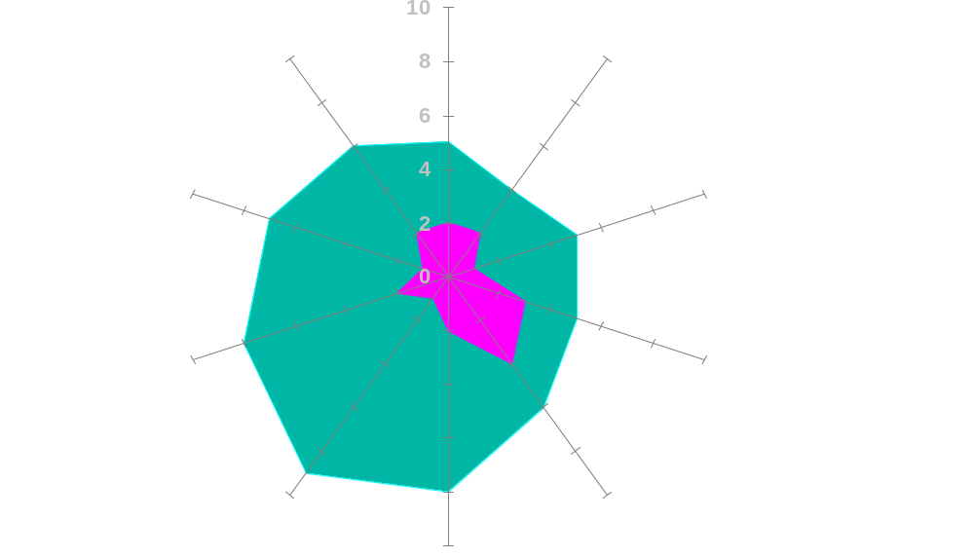
股东
公司财务关系：一组契约
债权人 员工
政府 供应商
顾客
社区
联盟伙伴 环境
经理

Slide 26
1.4 代理问题与公司的控制
代理关系：股东与管理层之间的关系。
代理问题：当某人（委托方）雇佣另一个人（代理方）代表他的利益的时候，委托方与代理方可能存在利益上的冲突。这种冲突被称为代理问题。

Slide 27
代理成本
代理成本：股东与管理层利益冲突的成本。这些成本可以是间接的也可以是直接的。
直接的代理成本
  管理层受益而股东蒙受损失的公司支出
  监督管理层行为需要的支出
间接的代理成本
  主要是指公司失去的机会。比如对股东有利而对管理层不利的投资机会。

Slide 28
管理层与股东的利益冲突
讨论：管理层目标在哪些方面可能与股东不一致？
    管理者通过某些支出获得了价值，比如
      座高级小轿车、漂亮女秘书
      高档写字楼和办公家具
      大量自主决定投资的资金
      打高尔夫球、环球、太空旅行等
管理人员的高薪酬
公司的控制权之争
  代理权之争

Slide 29
利益相关者（stakeholder）
除了管理层和股东外，职工、顾客、供应商甚至政府在公司都有某些财务方面的利益。
讨论：如何保证利益相关者的利益？这与公司每股价值最大的财务管理目标相冲突吗？

Slide 30
公司理财导论：委托代理问题
经济学之父亚当·斯密在《国富论》中的一段话，就已经提到了公司制企业中的代理冲突：
  “不过，在钱财的处理上，股份公司的董事是为他人尽力，而私人合伙公司的伙员，则纯为自己打算。所以，要想股份公司的董事们监视钱财用途，像私人合伙公司伙员那样用意周到，那是很难做到的。有如富家管事一样，他们往往拘泥于小节，而殊非主人的荣誉，因此他们非常容易使他们自己在保有荣誉这一点上置之不顾了。于是，疏忽和浪费，常为股份公司业务经营上多少难免的弊端。”

Slide 31
公司治理：全球的热点
公司治理：股东、董事会成员与高级管理人员之间有关权力分配与制衡、风险分担与利益分配所做的一系列制度安排。
公司治理的目标是保护投资者利益，尤其是中小投资者利益，免受管理者和大股东的利益侵害。

Slide 32
股东控制管理者的措施（制度安排）
股东可以使用以下几种措施将管理者与股东的利益联系在一起。
  (1) 股东通过投票决定董事会成员，董事会成员选择管理者。
  (2) 制定与管理者签定的合同和收入报酬计划，如“股票期权计划”，激励管理者追求股东的目标。
  (3) 如果因为经营管理太差使得企业股票价格大幅度下降，企业可能被其他股东集团、公司或个人收购。
  (4) 经理市场的竞争（经理人有维护自己声誉的动机）也可以促使管理者在经营中以股东利益为重，否则，他们将被其他人取代。

Slide 33
1.5 金融市场
金融市场由货币市场和资本市场组成。
货币市场
  短期的债券市场，要在一年内偿还。
资本市场
  长期债券和权益债券市场，其中长期债券的期限为一年以上。

Slide 34
一级市场与二级市场
一级市场：首次发行
  一级市场形成于政府或公司首次发售证券时。公司在发售债券和股票的方式有两种：公开发行和私下募集。
二级市场
  在债券和股票首次发售后，它们就可以在二级市场交易。二级市场也可以分为两种类型：经销商市场和拍卖市场。
上市公司股票的交易
挂牌交易

Slide 35
《萨班斯-奥克斯利法案》对公司理财的影响
美国国会在2002年颁布了《萨班斯-奥克斯利法案》，旨在保护投资者不受公司的欺诈。
法案要求公司年报必须评估公司的内部控制结构和财务报告。审计人员必须评价并且证明管理当局对这些事实的评估属实。
公司的管理者必须对年报做出评论并签字。他们必须明确地宣布该年报不包含任何虚假陈述或者重大遗漏；财务报告真实地反映了财务状况；他们对内部控制负责。
公司执行该法案的财务后果是成本高昂。

Slide 36
作业1: 10万元的投资组合
假如你的家人给你10万元，用于资本市场中的投资，投资期限为四个半月（一学期），请问你的投资组合是什么？并说明这样投资组合的理由。
投资途径有很多，本题要求主要限于股票和基金两种。
学期结束，以每个人的虚拟投资收益率来给这次作业打分！

